Slide 1
ALOS-2の最新成果 Latest outcome of ALOS-2
島田政信（Masanobu Shimada)
地球観測研究センター(Earth Observation Research Center)
Oct. 24, 2014

Slide 2
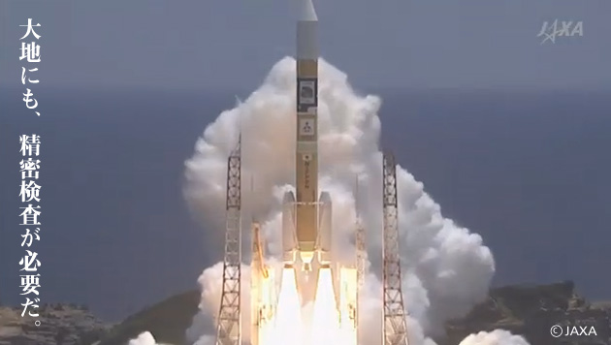
Dawning Era of ALOS-2

Slide 3
Initial Check out and future plan
ALOS-2 is in the good condition.
June 5 PALSAR-2 antenna deployment movie was released.
June 12 DT 800Mbps data transmission was confirmed (highest in the earth observation program). Solar array antenna deployment movie was released.
June 27 PALSAR-2 first images were released.
Aug. mid Move to the operational observation phase。
Nov. end starts the product distribution
※災害観測要請があった場合未校正でも提供する場合あり

Slide 4
ALOS-2 Mission Objectives
Disaster Monitoring (including the solid earth research-Polarimetry application)
Environmental monitoring for Biosphere, Geosphere, Cryosphere, and Hydrosphere
Natural Resources (Agriculture, Ocean monitoring, and Resources)
Technology Development for the Future Earth Remote sensing (satellite and sensor)

Slide 5
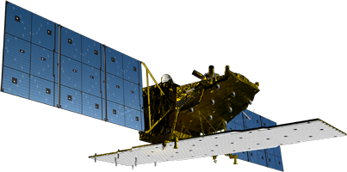
Specification
ALOS-2 satellite
ALOS-2 in-orbit configuration
Y
X
L-band SAR (PALSAR-2) | Stripmap: 3 to 10m res., 50 to 70 km swath ScanSAR: 100m res., 350km/490km swath Spotlight: 1×3m res., 25km swath
Orbit | Sun-synchronous orbit Altitude: 628km Local sun time : 12:00 +/- 15min Revisit: 14days Orbit control: ≦+/-500m
Life time | 5 years (target: 7 years)
Launch | May 24, 2014, H-IIA launch vehicle
Downlink | X-band: 800Mbps(16QAM) 400/200Mbps(QPSK) Ka-band: 278Mbps (Data Relay)
Z
Data relay antenna
Solar Arrays
L-band SAR antenna
X-band downlink antenna
Experimental Compact InfraRed Camera (CIRC) SPace based Automatic Identification
System Experiment(SPAISE2)
Notes:
ALOS-2 carries L-band Synthetic Aperture Radar called PALSAR-2.
The local sun time is at noon in order to complement other SAR satellites which are in dawn-dusk orbits. The revisit time is shortened from that of ALOS and the orbit is controlled within 500m tube for interferometry.
The observation data is transmitted either directly to a ground station via X-band at 800Mbps or through inter-satellite communication via Ka-band at 278Mbps.

Slide 6
Four new techniques
High power and efficiency device
GaN HEMT, the first flight for satellite in the world, for lower NESZ
Dual receive antenna system
wider swath with lower PRF
Five electric panels are in full aperture for transmission and are divided antenna for receiving
Chirp modulation
Up/Down and Phase modulation for higher SA
New data compression algorithm
updated BAQ algorithm

Slide 7
Calibration issues
Chirp signals monitored on PALSAR-2
Raw data reception on the ground

Slide 8
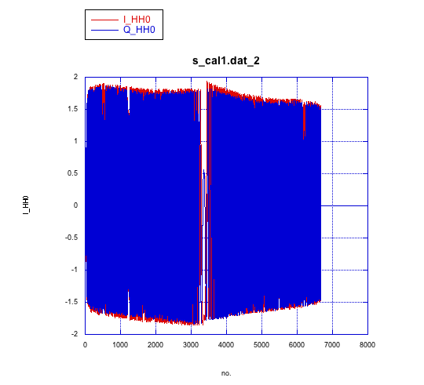
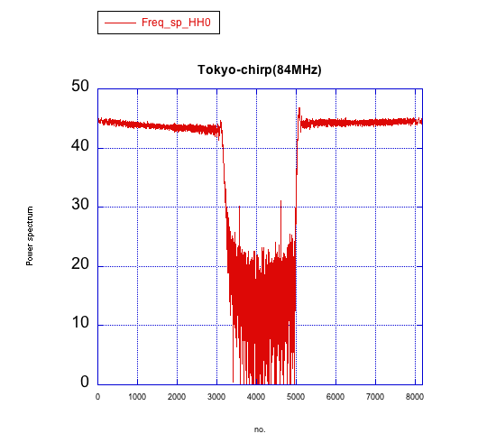
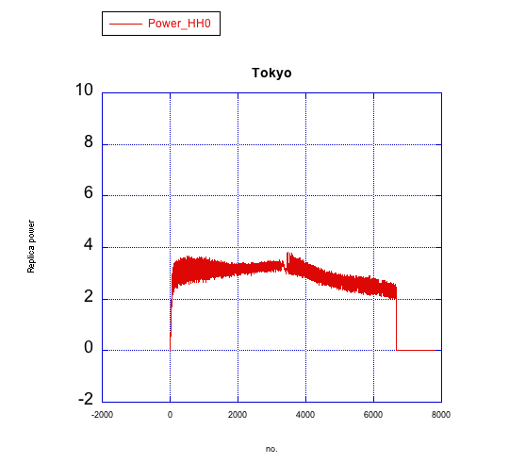
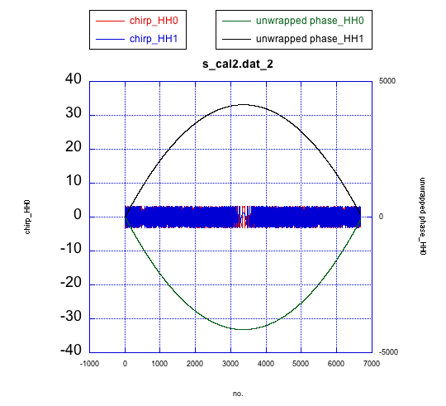
Chirp Signals(84MHz, Tokyo)
84MHz

Slide 9
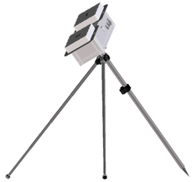
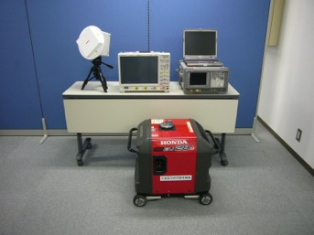
3.3.1 Active Radar Calibrator and SAR signal receiver
SAR方向
送受信アンテナ
Geometric calibrator with location uncertainty of 1 cm
45 (0, 90 deg) degree rotational ARC.
Manually controlled for off nadir angle.
High RCS stability using thermally insulated units
Wide resistance for temperature and humidity
ARC mode prepares the H and V phase difference
電子機器部
ARC
三脚
設置点
 | GCx2 | Receiver
Frequency band | 1215-1300MHz | 1215-1300MHz
Off nadir angle | 9.9～50.8° | 9.9～50.8°
RCS or receiving capability | 25dBm2:Spotlight 30dBm2:3m strip 35dBm2:6m strip 40dBm2:10mstrip | 100Mhz AD conversion
ALOS tracking | No | No
temperature range | -10～＋50℃ | -10～＋50℃
Humidity range | 35～100%RH | 35～100%RH
Receiver

Slide 10
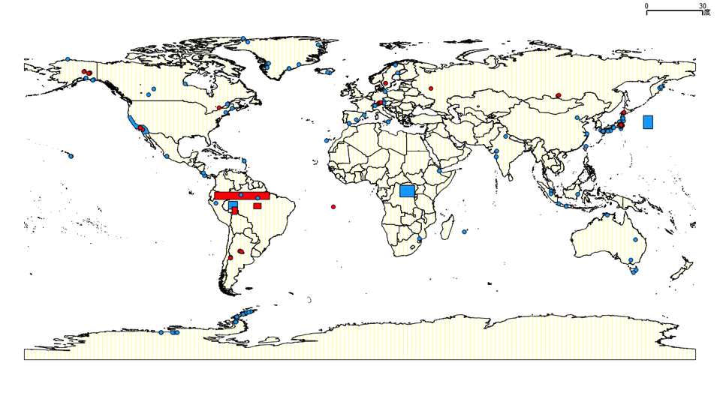
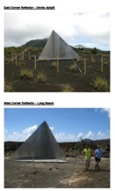
3.3.1 Global distribution of the calibration site）（5/12)
CVST All Sites
Red circle and square indicates CR sites (including JAXA Cal sites)

Slide 11
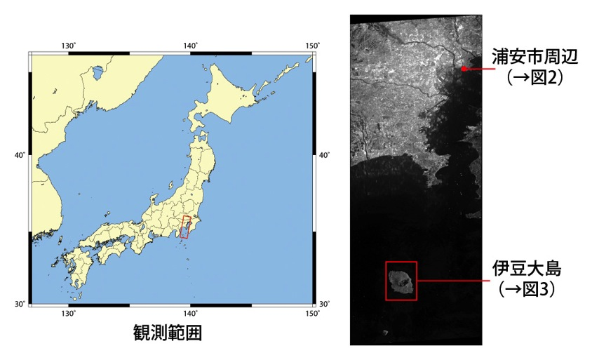
First Image of the PALSAR-2 on June 19 2014 over the Tokyo
2014年6月19日午前11時43分頃（日本時間）に、PALSAR-2の高分解能モード（約3m分解能）によって取得された観測画像とその観測範囲です。
3メートルの分解能は、これまでの地球観測衛星搭載のLバンド合成開口レーダでは世界最高のものであり、この高い分解能により、災害発生時の状況把握などがより詳細に行われることが期待されます。

Slide 12
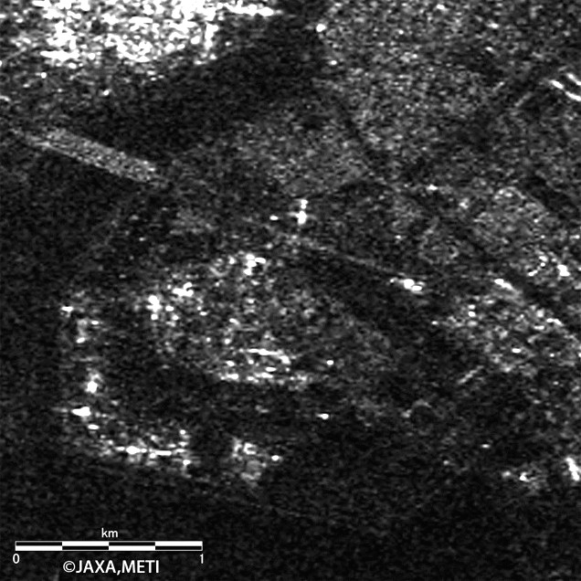
JERS-1, ALOS, ALOS-2 image comparison
JERS-1SAR
1992年4月21日

Slide 13
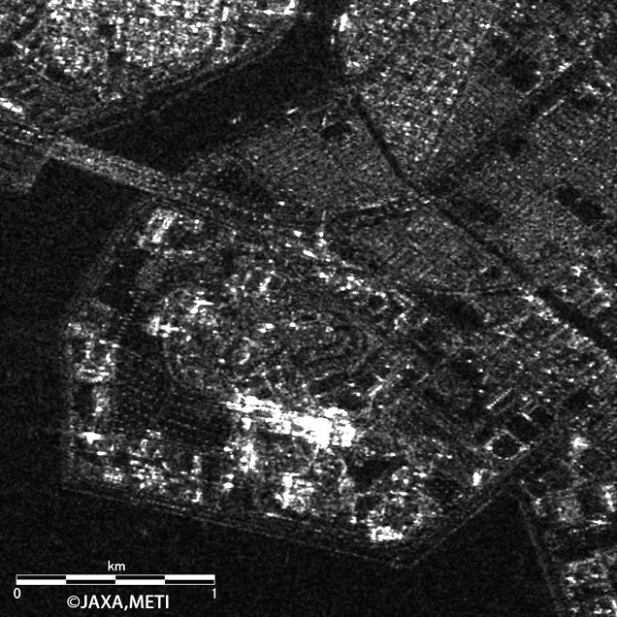
JERS-1, ALOS, ALOS-2 image comparison
だいち（ALOS） PALSAR
2006年4月27日

Slide 14
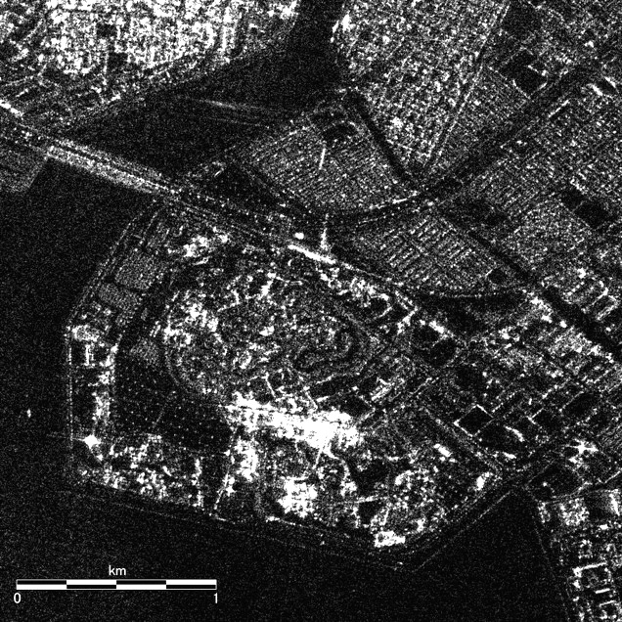
JERS-1, ALOS, ALOS-2 image comparison
だいち2号（ALOS-2） PALSAR-2
2014年6月19日
©JAXA

Slide 15
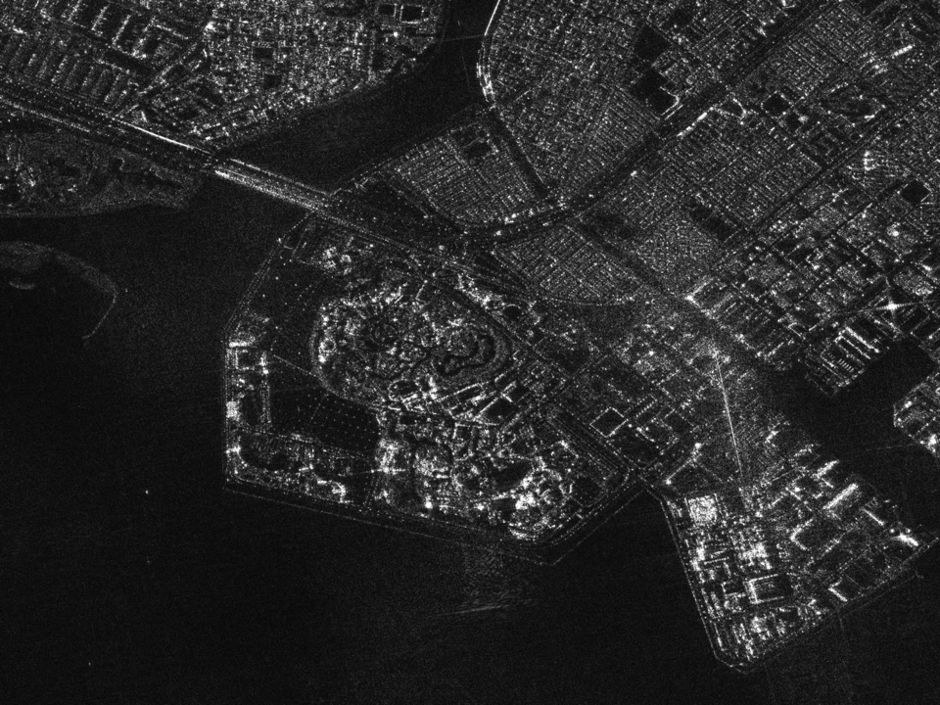
JERS-1, ALOS, ALOS-2 image comparison
だいち2号（ALOS-2） PALSAR-2
2014年6月19日
June 22, 2014
©JAXA

Slide 16
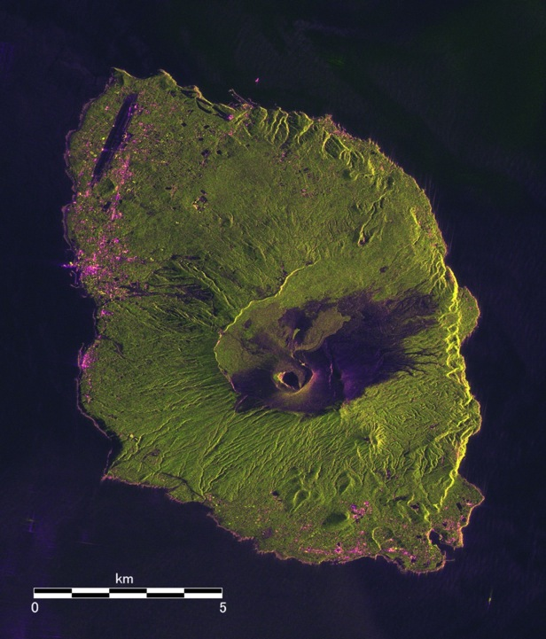
Izu Island image of the PALSAR-2
HH(R),HV(G),HH/HV(B)

Slide 17
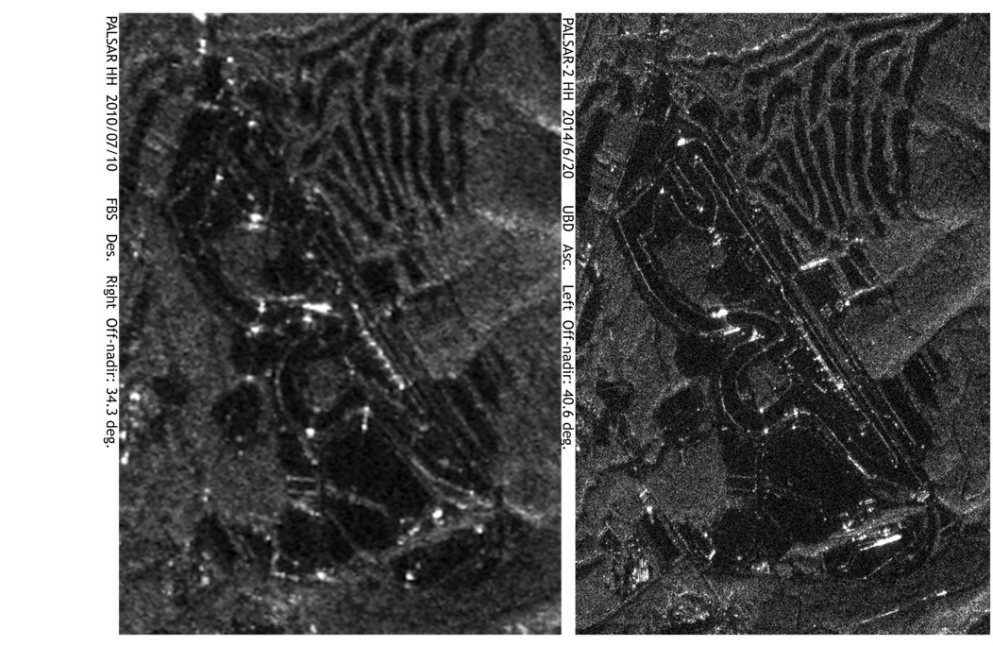
Fuji Speedway car circuit
PALSAR
PALSAR-2

Slide 18
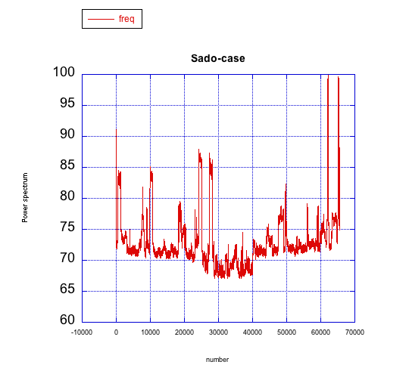
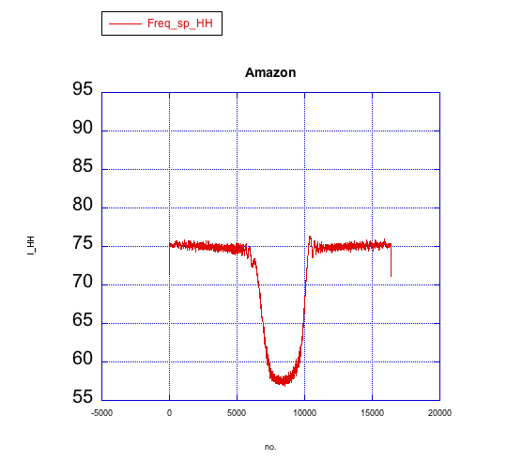
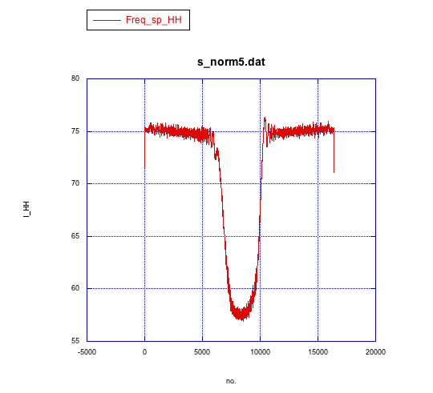
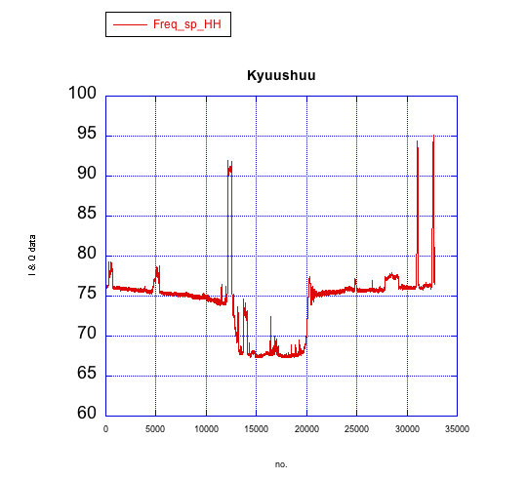
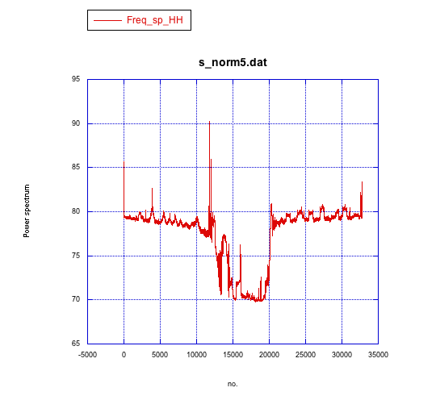
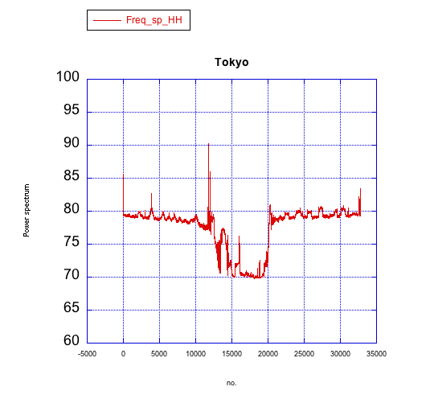
RFI (Radio Frequency Interference)
RFI has been an issue for degrading the SAR images with the contaminated external signal sources. Bw ~ 3~5MHz, RFI power exceeding less than 25dB.
Sado
(84MHz)
Amazon
(28MHz)
Kyushu
(84MHz)
Tokyo(84MHz)

Slide 19
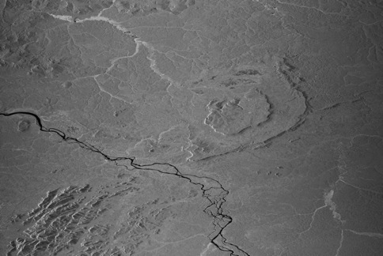
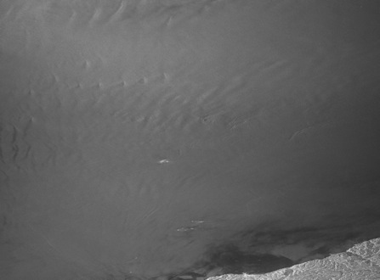
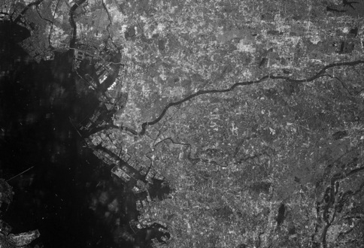
PALSAR-2 Images after the noise reduction
Sado
Amazon
Kyushu
Tokyo

Slide 20
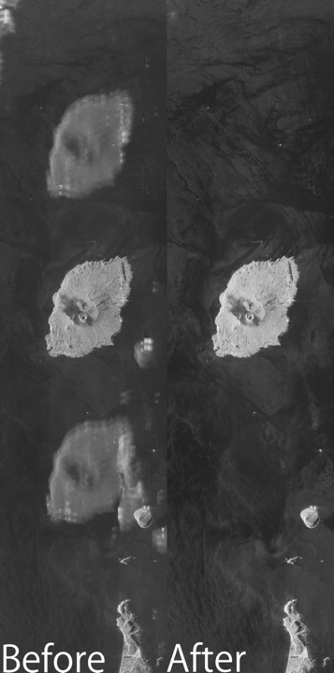
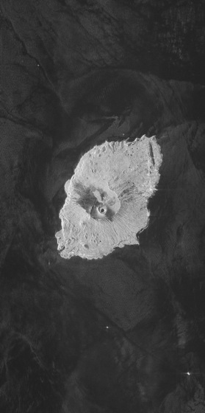
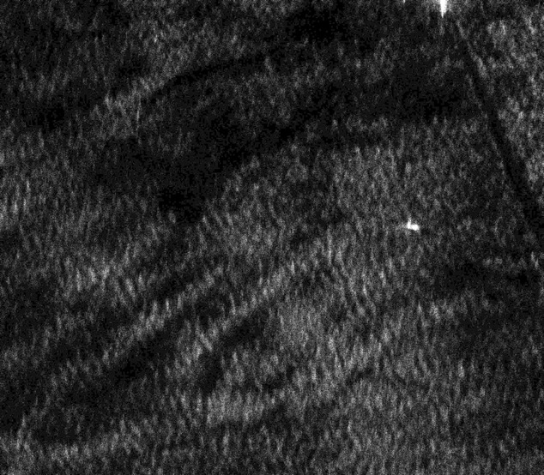
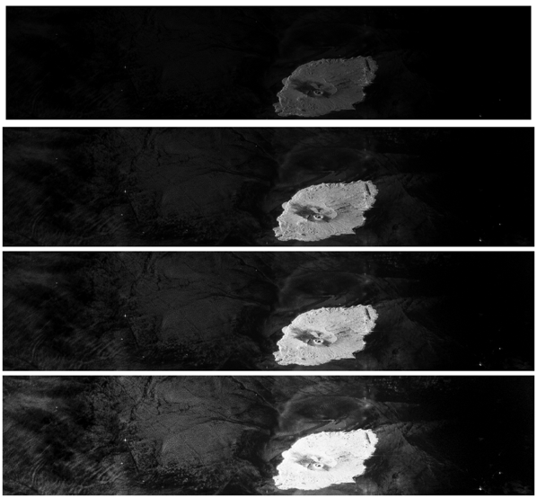
Range Ambiguity Suppression (PALSAR2)
Range Ambiguity often occurs at and of the image swath.
Up/down and M-series Pi is added in the transmission signal code in order to suppress the RA in 10 dB.

Slide 21
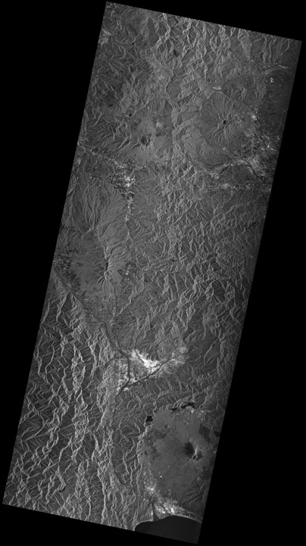
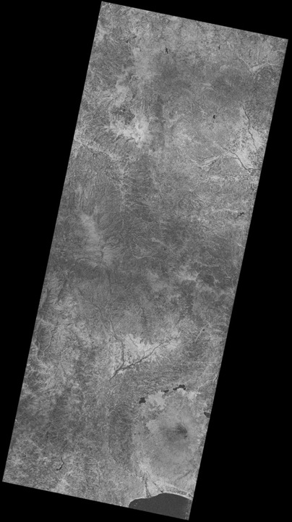
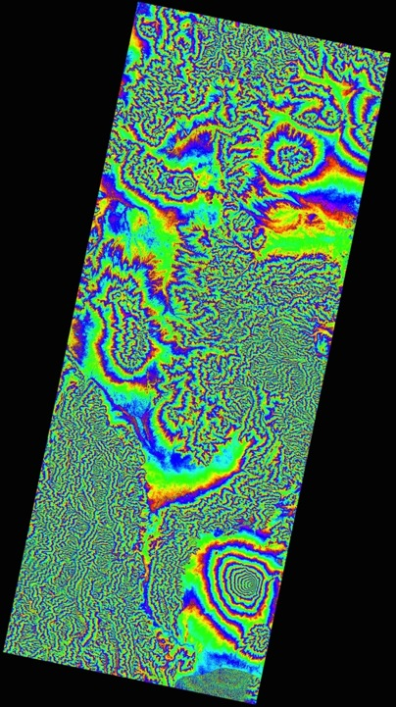
InSAR:Mt Fuji and Japan Central Alps(3000m height)
FB (28MHz) + 14 days

Slide 22
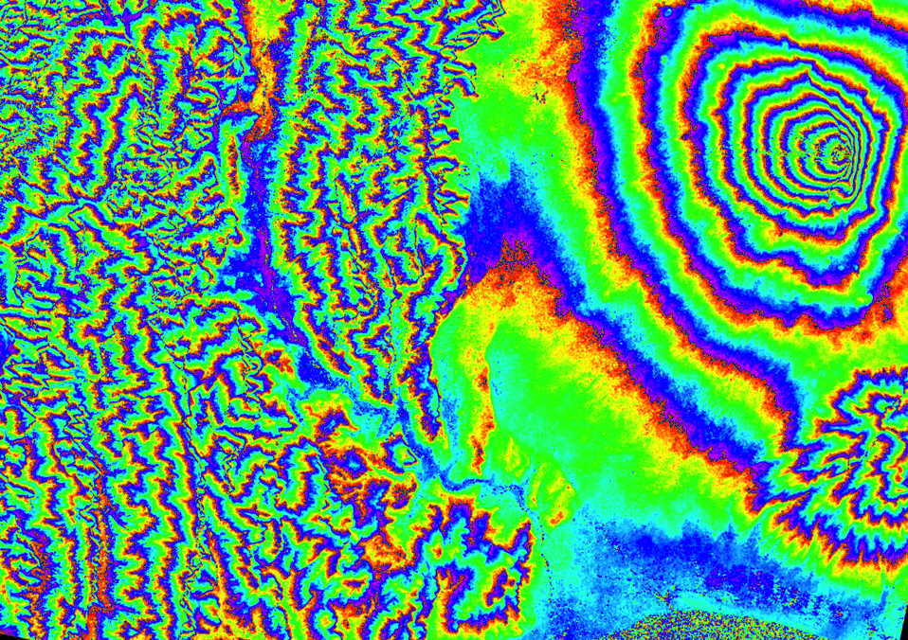

Slide 23
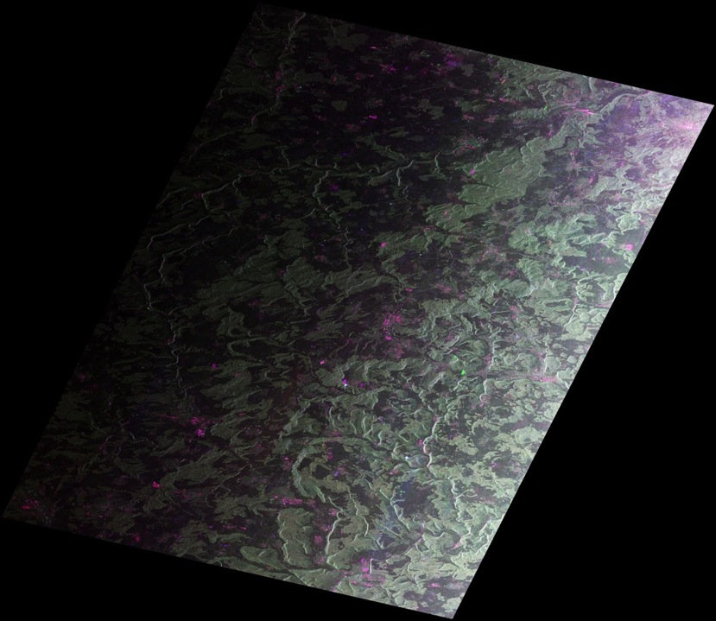
Polarimetry (Uncalibrated): 42 MHz + Swissland

Slide 24
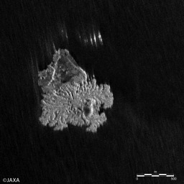
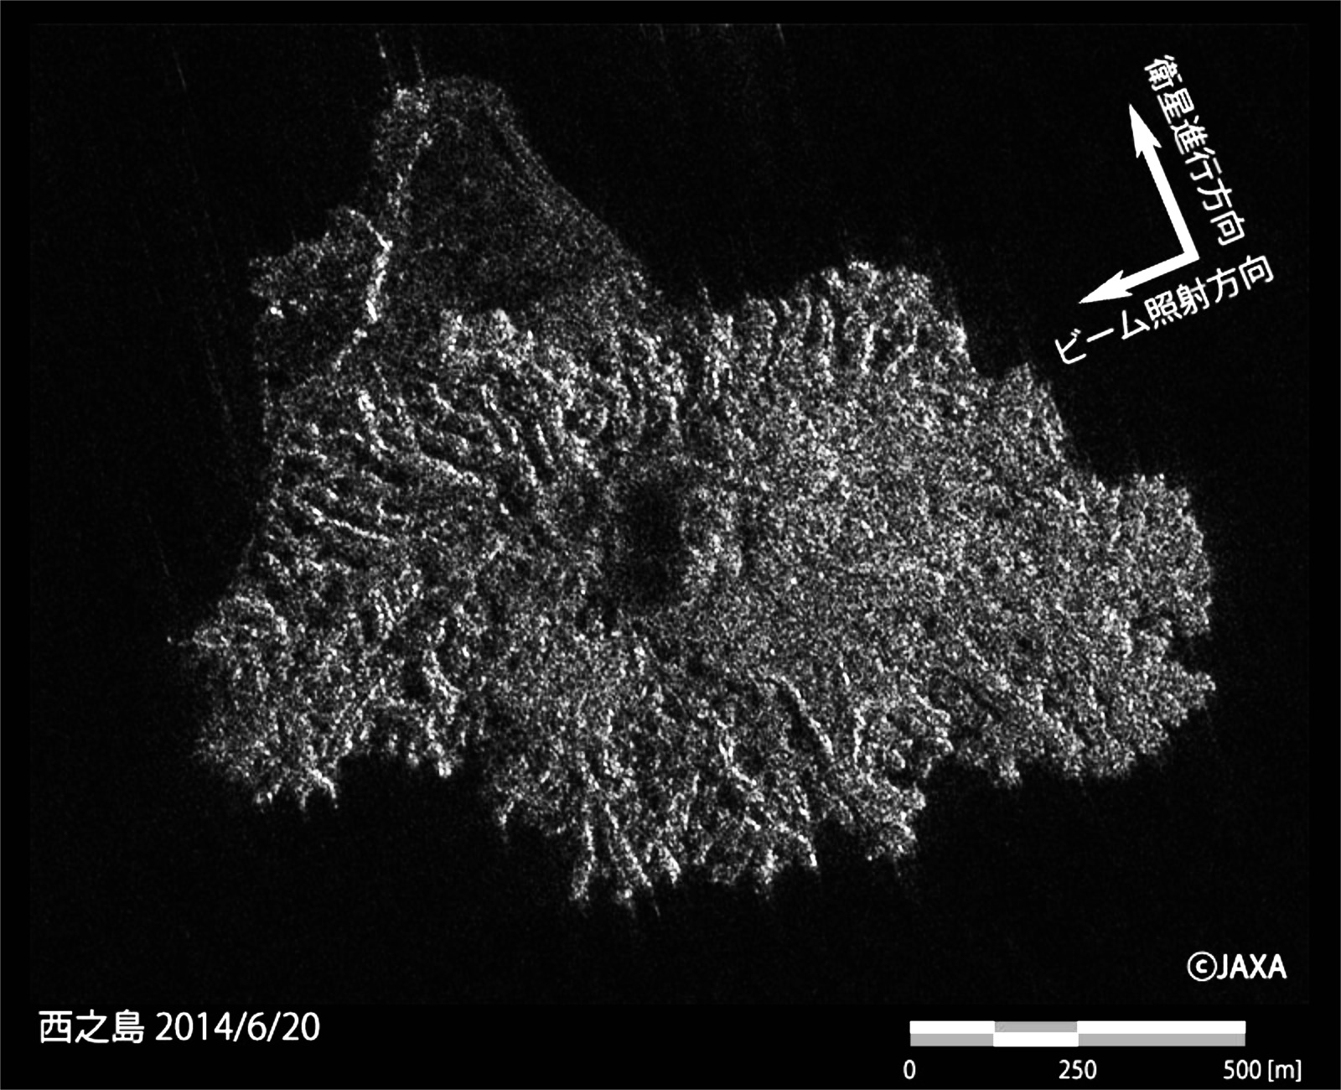
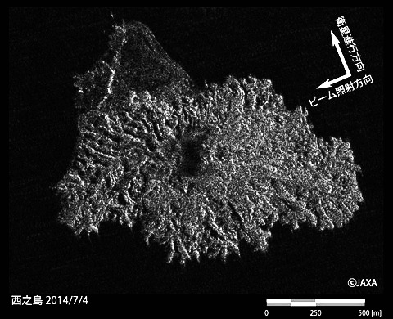
（１－１）Enlargement of the nishinoshima island）
PALSAR2により面積の拡大を確認できる。
海上保安庁は定期的に航空機観測
国土地理院はUAV観測（父島から）
国土地理院はPALSAR-2の投入により航空機観測の負荷を低減
2014/2/4(Pi-SAR-L2)

Slide 25
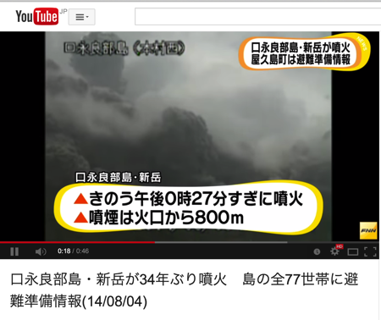
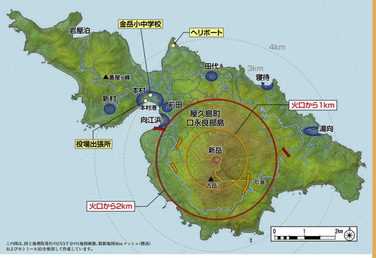
（１－２）Kuchinoerabu-jima eruption
DinSAR detected the deformation in the order of cm.
Collaborated with JMA and GSI
１９９０年代劣勢だった干渉SARは、２０００年代にGPSを用いた変動計測よりも高精度なことが、火山噴火予知連（測地グループ）内認識され、今や地殻変動計測は干渉SAR無くしては語れないものとなった。

Slide 26
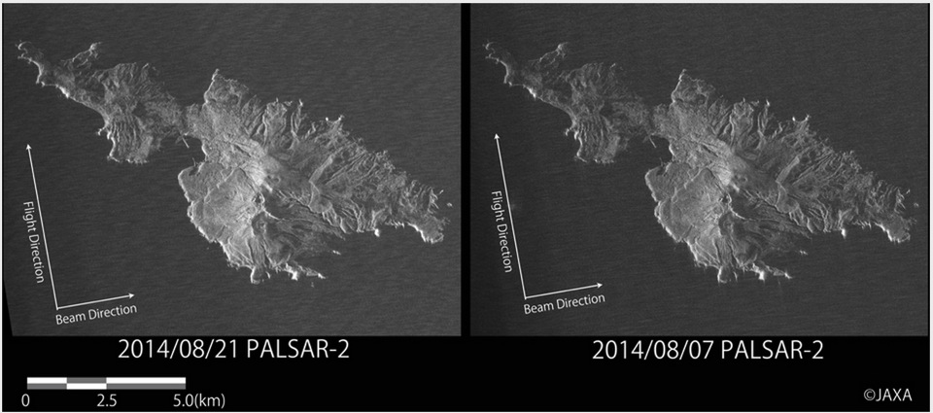
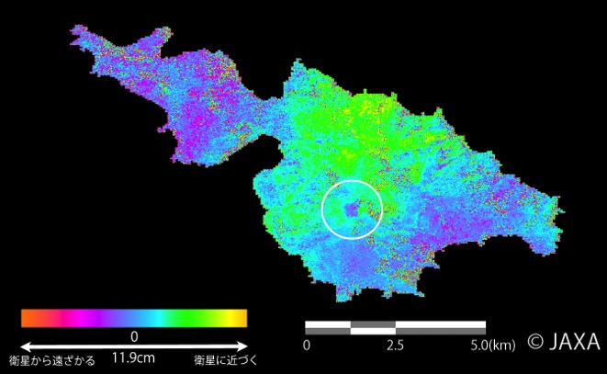
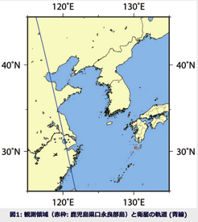
Deformation monitoring technology using the DinSAR is expanded for variety of areas and the time series InSAR improves the accuracy (Oil company)
Kuchinoerabu island
新岳山頂で約２cmの沈降の可能性 (subsidence)

Slide 27
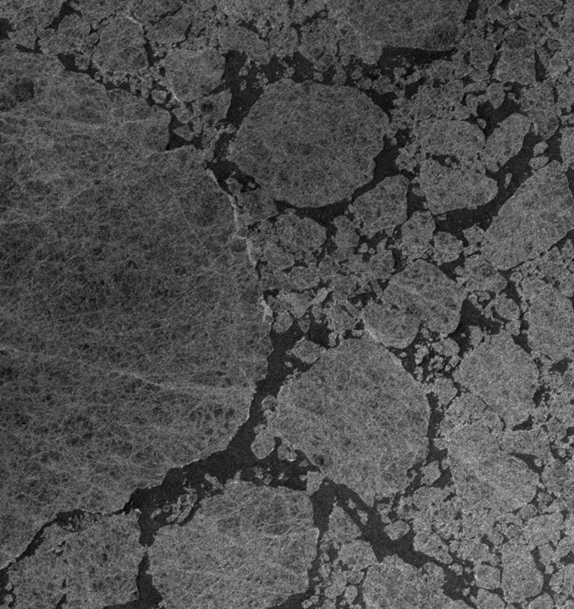
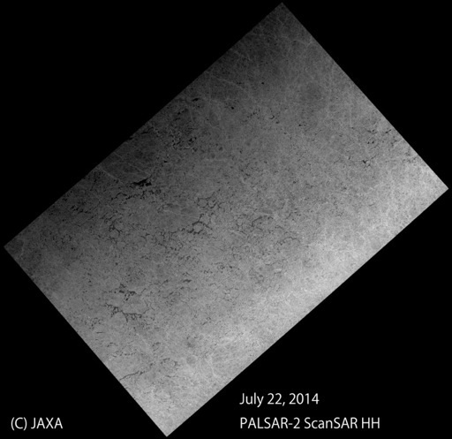
Sea Ice monitoring
Japan Coast Guard is the PALSAR user for detecting the flowing sea ice for ocean sequrity since 2006. PALSAR-2 will be used routinely since 2014 winter. Following picture is the first PALSAR-2 ScanSAR image of the polar region.
350km
右の画像が、地図上で
どの位置かわかるように
北極の地図を入れる
Scene center lat/lon
N８４°, E４３°
2014年７月２２日
2014年７月２２日
Moving direction
Uncalibrated

Slide 28
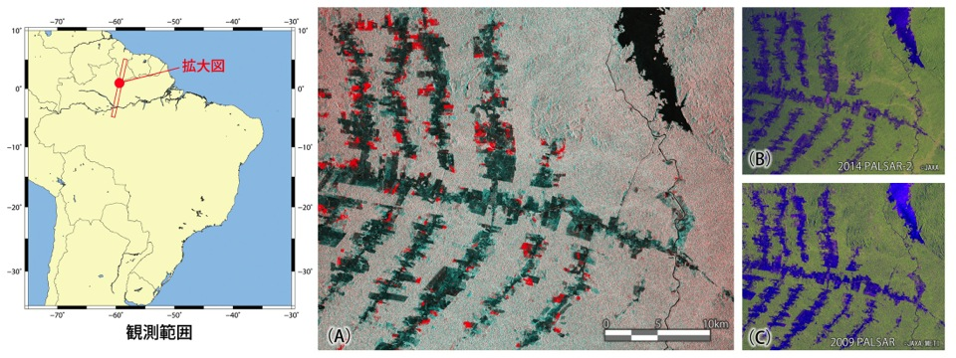
Forest monitoring using Dual Strip SAR： PALSAR data were provided to IBAMA of Brazil for monitoring the illegal logging. PALSAR-2 will be provided to more agencies.
（A）はブラジル国・ロライマ州東部の森林減少が平成21年と比べて現在どのように変化したかをとらえたものです。この画像は今回「だいち2号」のPALSAR-2が観測した2014年6月21日の画像（B）と平成21年の「だいち」搭載PALSARによる画像（C）を用いて色合成しています（水色が非森林、灰色が森林、赤色が5年間に減少した森林域を示します）。
この画像の範囲で約25.0 km²の森林減少が見られます。森林の観測に適したLバンドの波長の電波を用いたPALSAR-2により、今後、世界規模の森林観測が可能になります。その結果、森林管理や、気候変動に大きな関わりがあるとされる森林のバイオマス量の推定に貢献できると期待されます。

Slide 29
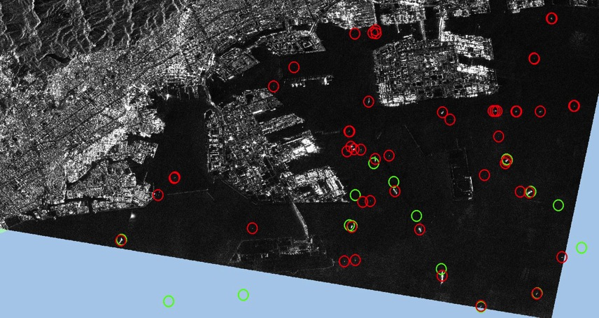
合成開口レーダによる船舶検出とAISデータ統合
（３） Ocean and ship detection
○AIS信号を発していない船舶等にも対応可能な合成開口レーダ（SAR）による船舶の有無確認。ALOS-2（陸域観測技術衛星2号）では、SARとAISを同時搭載。
○探知船舶数が５１に対して、AIS船舶数は１６（画像上のみ）であり、ＡＩＳを発信している船舶がわずか３１％にしか満たないことがわかる。
海洋監視に使用されている。
○探知船舶 ○AIS船舶
ビーム照射方向
衛星進行方向
探知船舶数：５１
AIS船舶数：１６
三宮駅
六甲アイランド
ポートピア
神戸空港
観測日時：2014/06/20 12:03:39 (JST)
観測モード：スポットライト
オフナディア角：29.1度
偏波：HH
Analyzed by MSS, included © ALOS-2/JAXA 2014
1km
29

Slide 30
Calibration Schedule
11/26
5/24
8/2
Operation start
Distribution starts
Launch
2.5Mo
3.5Mo
L+7
BOS-2 starts
Before launch Cal.
Cal
Initial Cal
Operation, Data Distribution, PI
Image Quality
CVST1
Nov. 2012
CVST2
Nov. 2013
Data release(limited for CVST-3/4）
Antenna Pattern
R-G CAL using CR
PolCal over Amazon
JAXA
JAXA Review
PI meeting (Sept. 2013)
CVST PI
Data Take for PI
FTP distribution

Slide 31
Conclusions
Initial Calibration is underway.
PALSAR-2 shows the much better performance than PALSAR showing a high potential performance for monitoring the environment (forest).
Routine operation has been started sinnce Early August 2014.
From the review meeting of Nov. 20, JAXA will sytart the distribution of the PALSAR-2 from Nov. 25, 2014.

